Slide 1
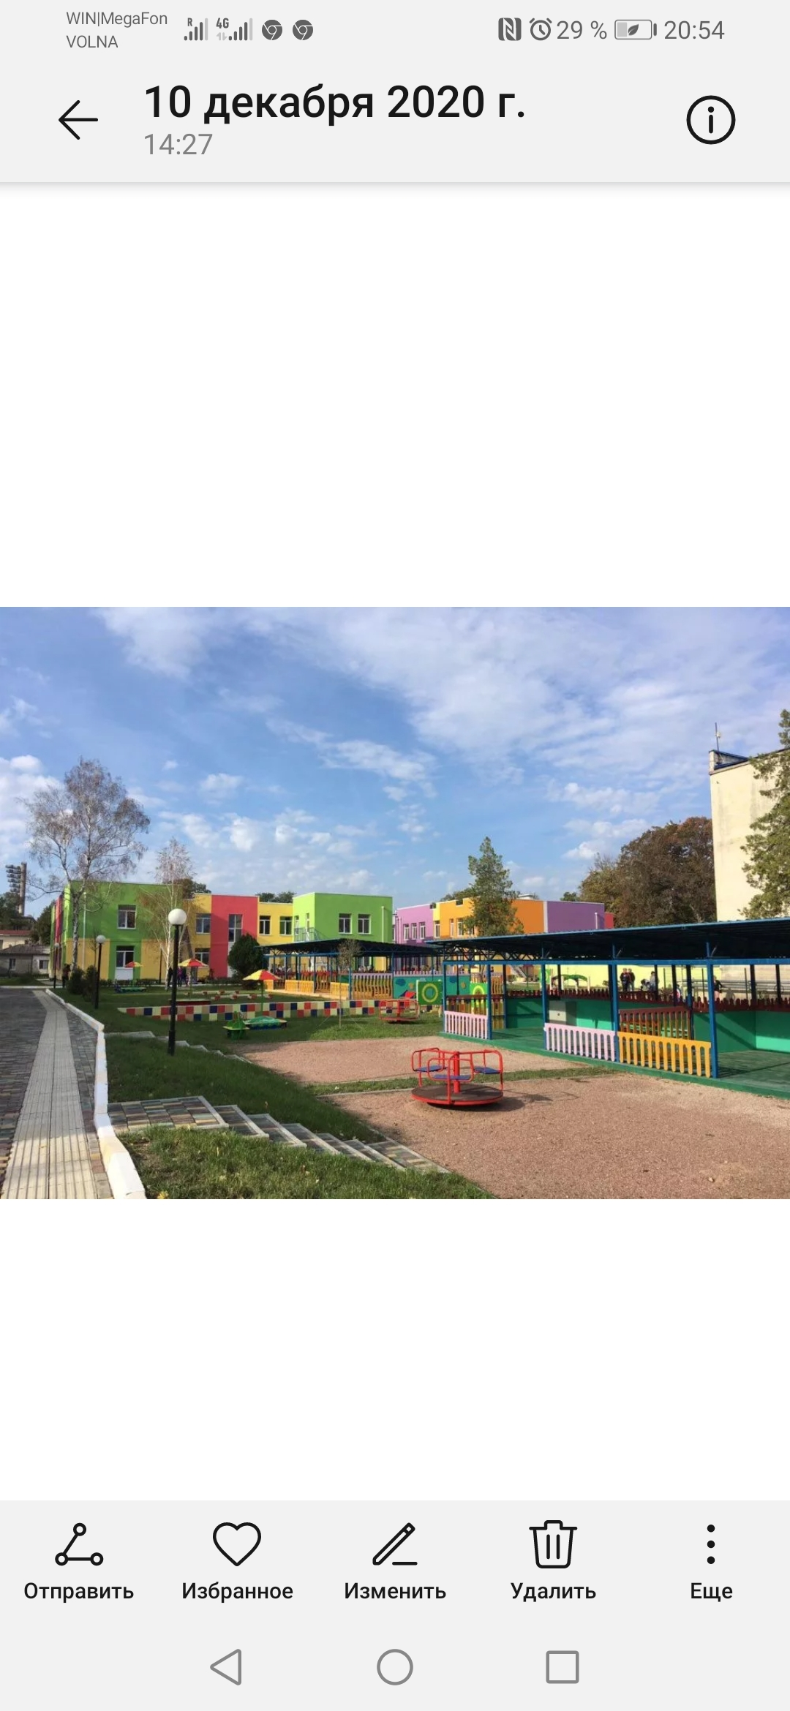
Муниципальное бюджетное дошкольное образовательное учреждение
«Детский сад №30 «Берёзка»
ОРГАНИЗАЦИЯ ОБРАЗОВАТЕЛЬНОГО ПРОЦЕССА
В МБДОУ №30 «Детский сад «Берёзка»

Slide 2
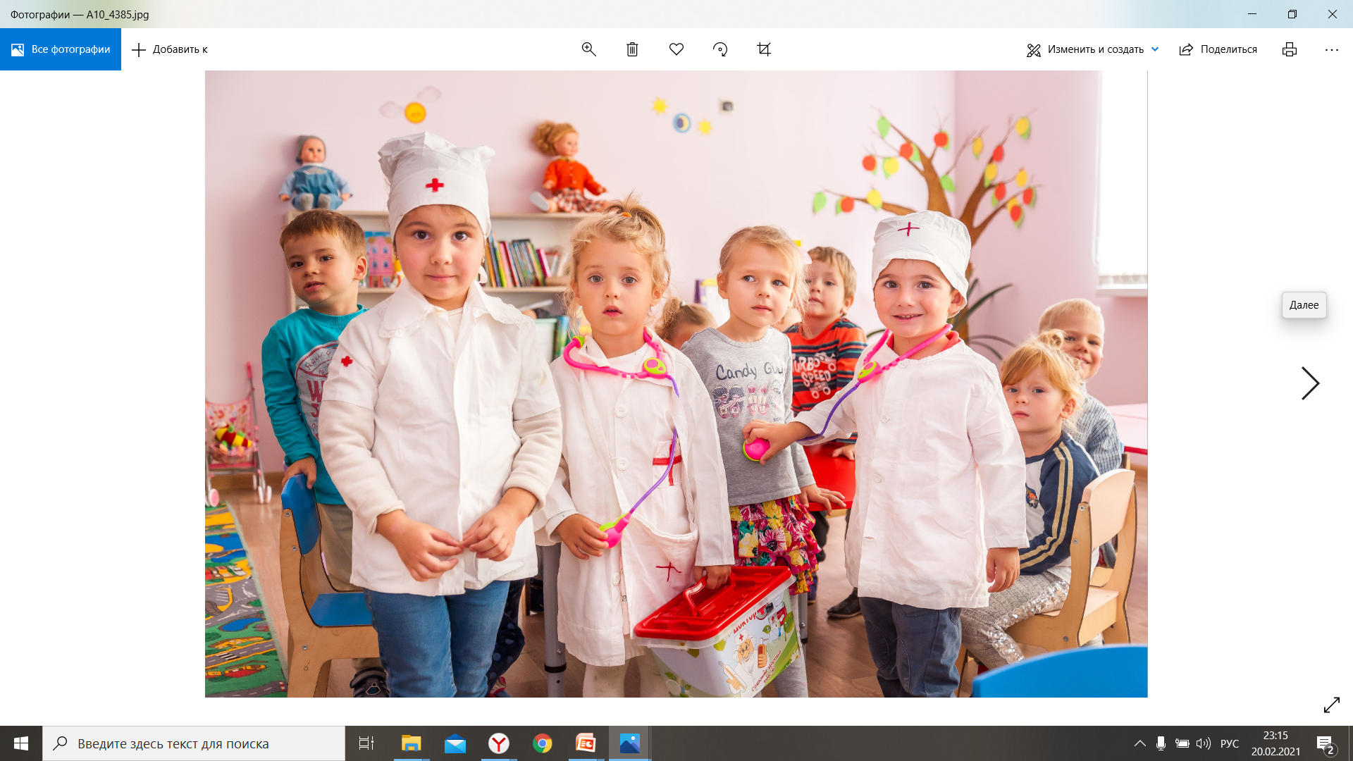
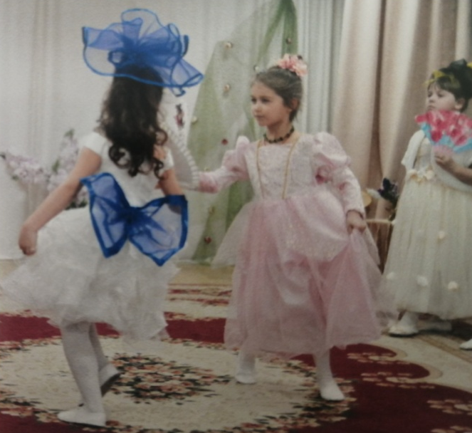
Цель основной образовательной программы определяется ФГОС ДО:
Программа состоит из обязательной части и части, формируемой участниками образовательных отношений. Обе части являются взаимодополняющими и необходимыми с точки зрения реализации требований ФГОС ДО.
I часть Программы, обязательная
Обеспечение каждому ребенку возможности радостно и содержательно прожить период дошкольного детства, позитивной социализации и всестороннего развития ребёнка дошкольного возраста в адекватных его возрасту видах детской деятельности
II часть Программы, формируемая участниками образовательных отношений «Крымский веночек»
обеспечивающих эмоциональное благополучие каждого ребенка и на этой базе развитие его духовного, творческого потенциала, создание условий для его самореализации.

Slide 3

Задачи I части Программы, обязательной
Задачи
II части Программы, формируемой участниками образовательных отношений
Цель реализуется через решение следующих задач, которые соответствуют ФГОС ДО:
охранить и укрепить физическое и психическое здоровье детей, в том числе их эмоциональное благополучие;
Обеспечить равные возможности для полноценного развития каждого ребенка;
Создание благоприятных условий развития детей в соответствии с их возрастными и индивидуальными особенностями, развития способностей и творческого потенциала каждого ребёнка;
Формировать общую культуру личности воспитанников, развивать социальные, нравственные качества, инициативность, самостоятельность ребёнка, формировать предпосылки учебной деятельности;
Повышать компетентность родителей в вопросах развития и образования, охраны и укрепления здоровья детей.
Цель реализуется через решение следующих задач, которые соответствуют ФГОС ДО:
Организовать работу всех участников образовательного процесса (педагог-ребенок-семья), используя современных технологий по художественно-эстетическому развитию детей;
Изучить современные подходы к проблемам художественно-эстетического развития дошкольников;
Развивать эстетическое восприятие художественных образов (в произведениях искусства) и предметов (явлений) окружающего мира как эстетических объектов, пробуждая творческую активность дошкольников;
Создавать необходимые условия для развития взаимозависимых отношений с семьями воспитанников, обеспечивающих целостное развитие личности дошкольника, повышение компетентности родителей в области художественно- эстетического воспитания;
Оказывать помощь в устранении, смягчении негативных последствий научно-технического прогресса по отношению к духовному миру ребёнка.

Slide 4
Образование детей проходит:
в образовательных областях
в видах детской деятельности
социально-коммуникативное развитие
познавательное развитие
речевое развитие
художественно-эстетическое развитие
физическое развитие
Участники образовательной деятельности: дети, родители (законные представители), педагогические работники ДОУ
Образовательная деятельность строится на адекватных возрасту формах работы с детьми, при этом основной формой и ведущим видом деятельности является игра.
Содержание образовательной деятельности направлено на реализацию задач пяти образовательных областей: социально-коммуникативное, познавательное, речевое, художественно-эстетическое и физическое развитие обучающихся.
Конкретное содержание образовательных областей зависит от возрастных и индивидуальных особенностей воспитанников и может реализовываться в различных видах деятельности: игровая, коммуникативная, познавательно-исследовательская, восприятие художественной литературы и фольклора, конструирование из разного материала, изобразительная, музыкальная, двигательная
игровая
коммуникативная
познавательно-исследовательская
восприятие художественной литературы и фольклора
конструирование из разного материала
изобразительная
музыкальная
двигательная
Самообслуживание
и элементарный труд

Slide 5
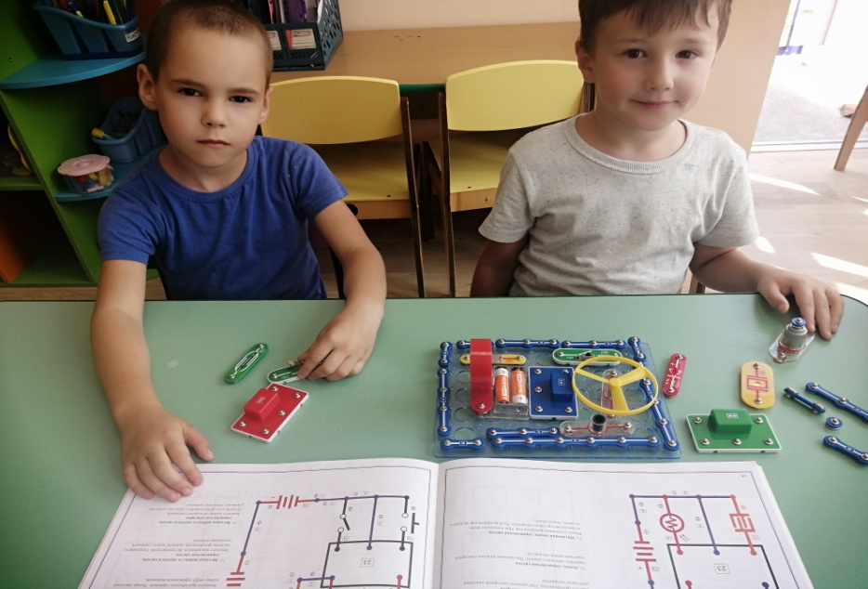
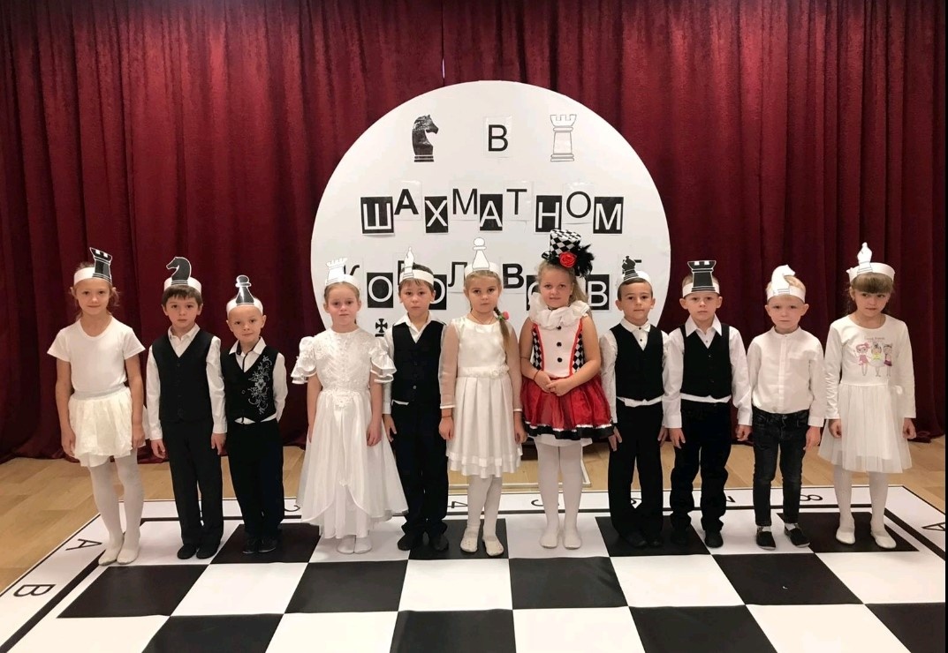
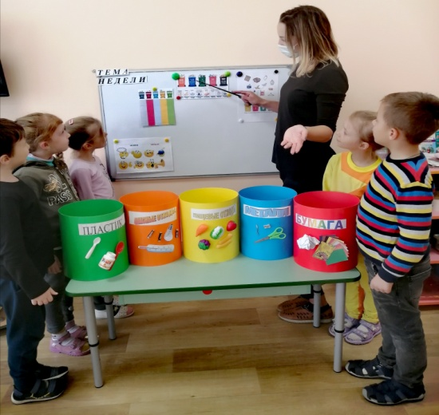
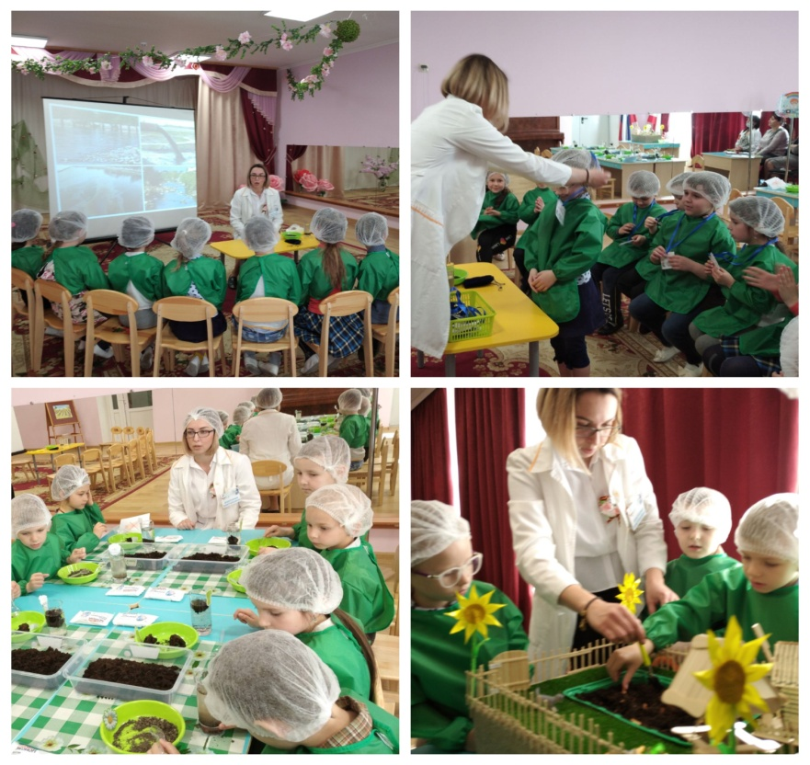
Познавательное развитие
предполагает развитие интересов детей, любознательности и познавательной мотивации; формирование познавательных действий, становление сознания; развитие воображения и творческой активности; формирование первичных представлений о себе, других людях, объектах окружающего мира, о свойствах и отношениях объектов окружающего мира (форме, цвете, размере, материале, звучании, ритме, темпе, количестве, числе, части и целом, пространстве и времени, движении и покое, причинах и следствиях и др.), о малой родине и Отечестве, представлений о социокультурных ценностях нашего народа, об отечественных традициях и праздниках, о планете Земля как общем доме людей, об особенностях ее природы, многообразии стран и народов мира»

Slide 6
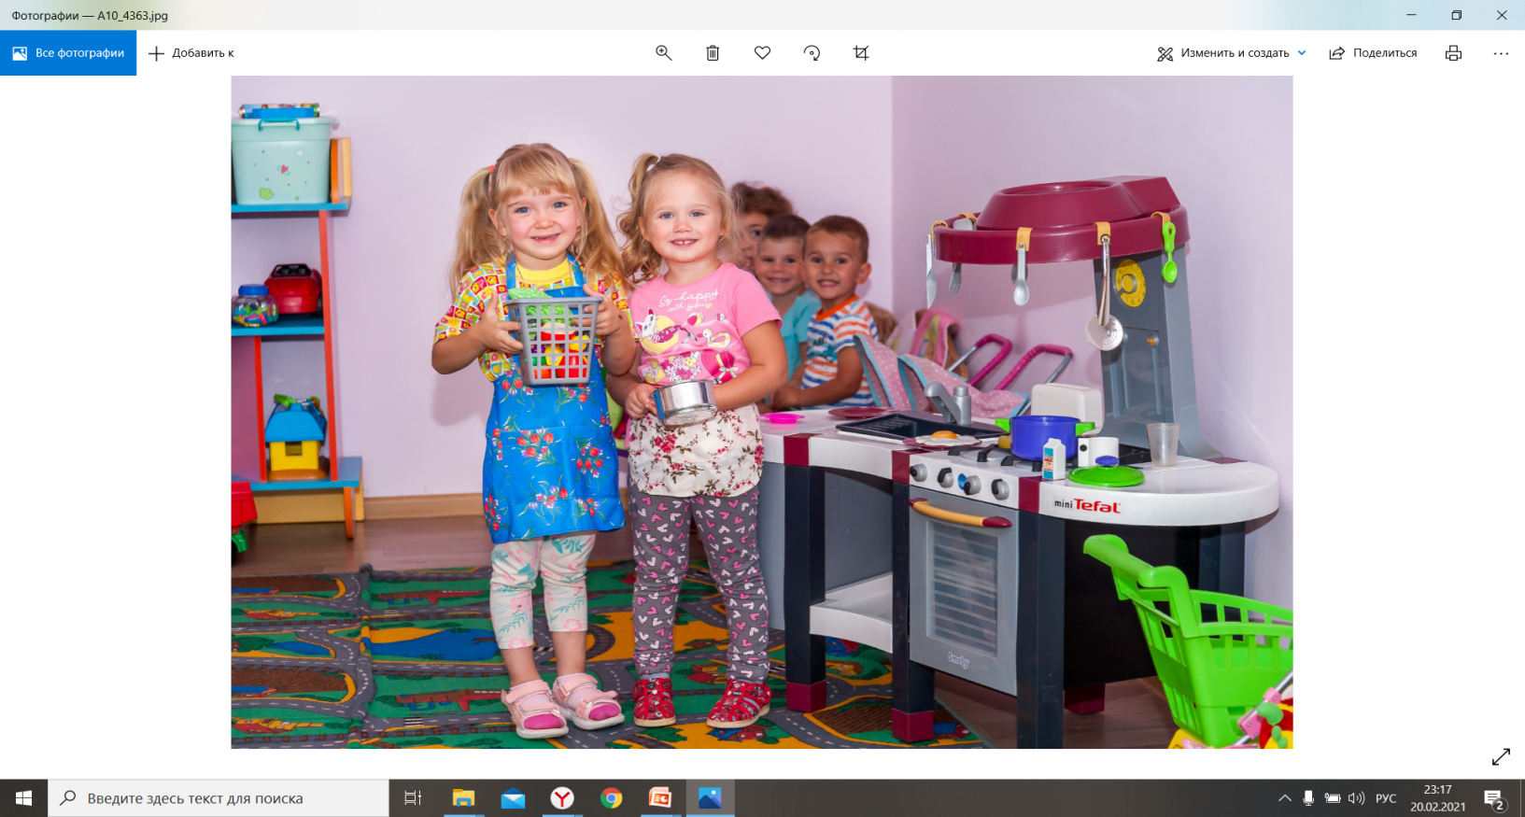
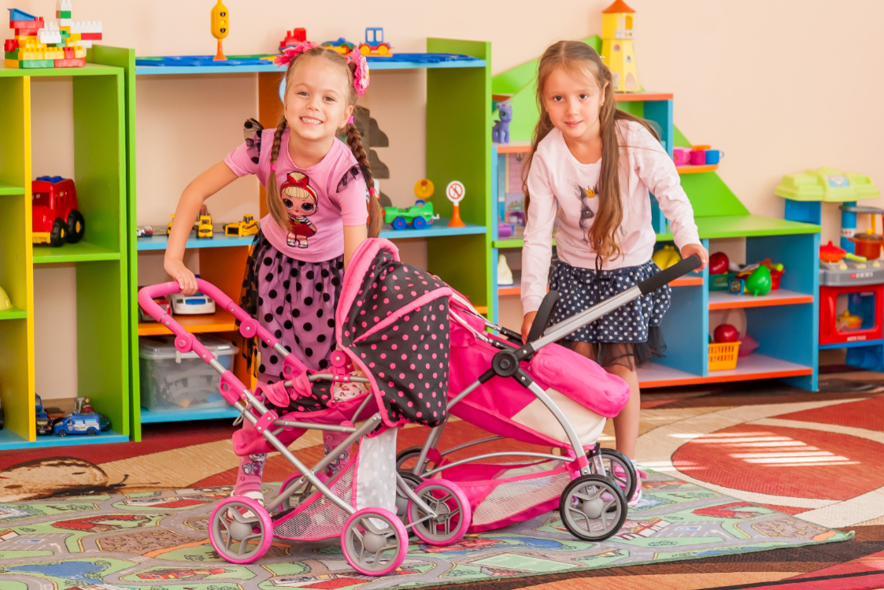
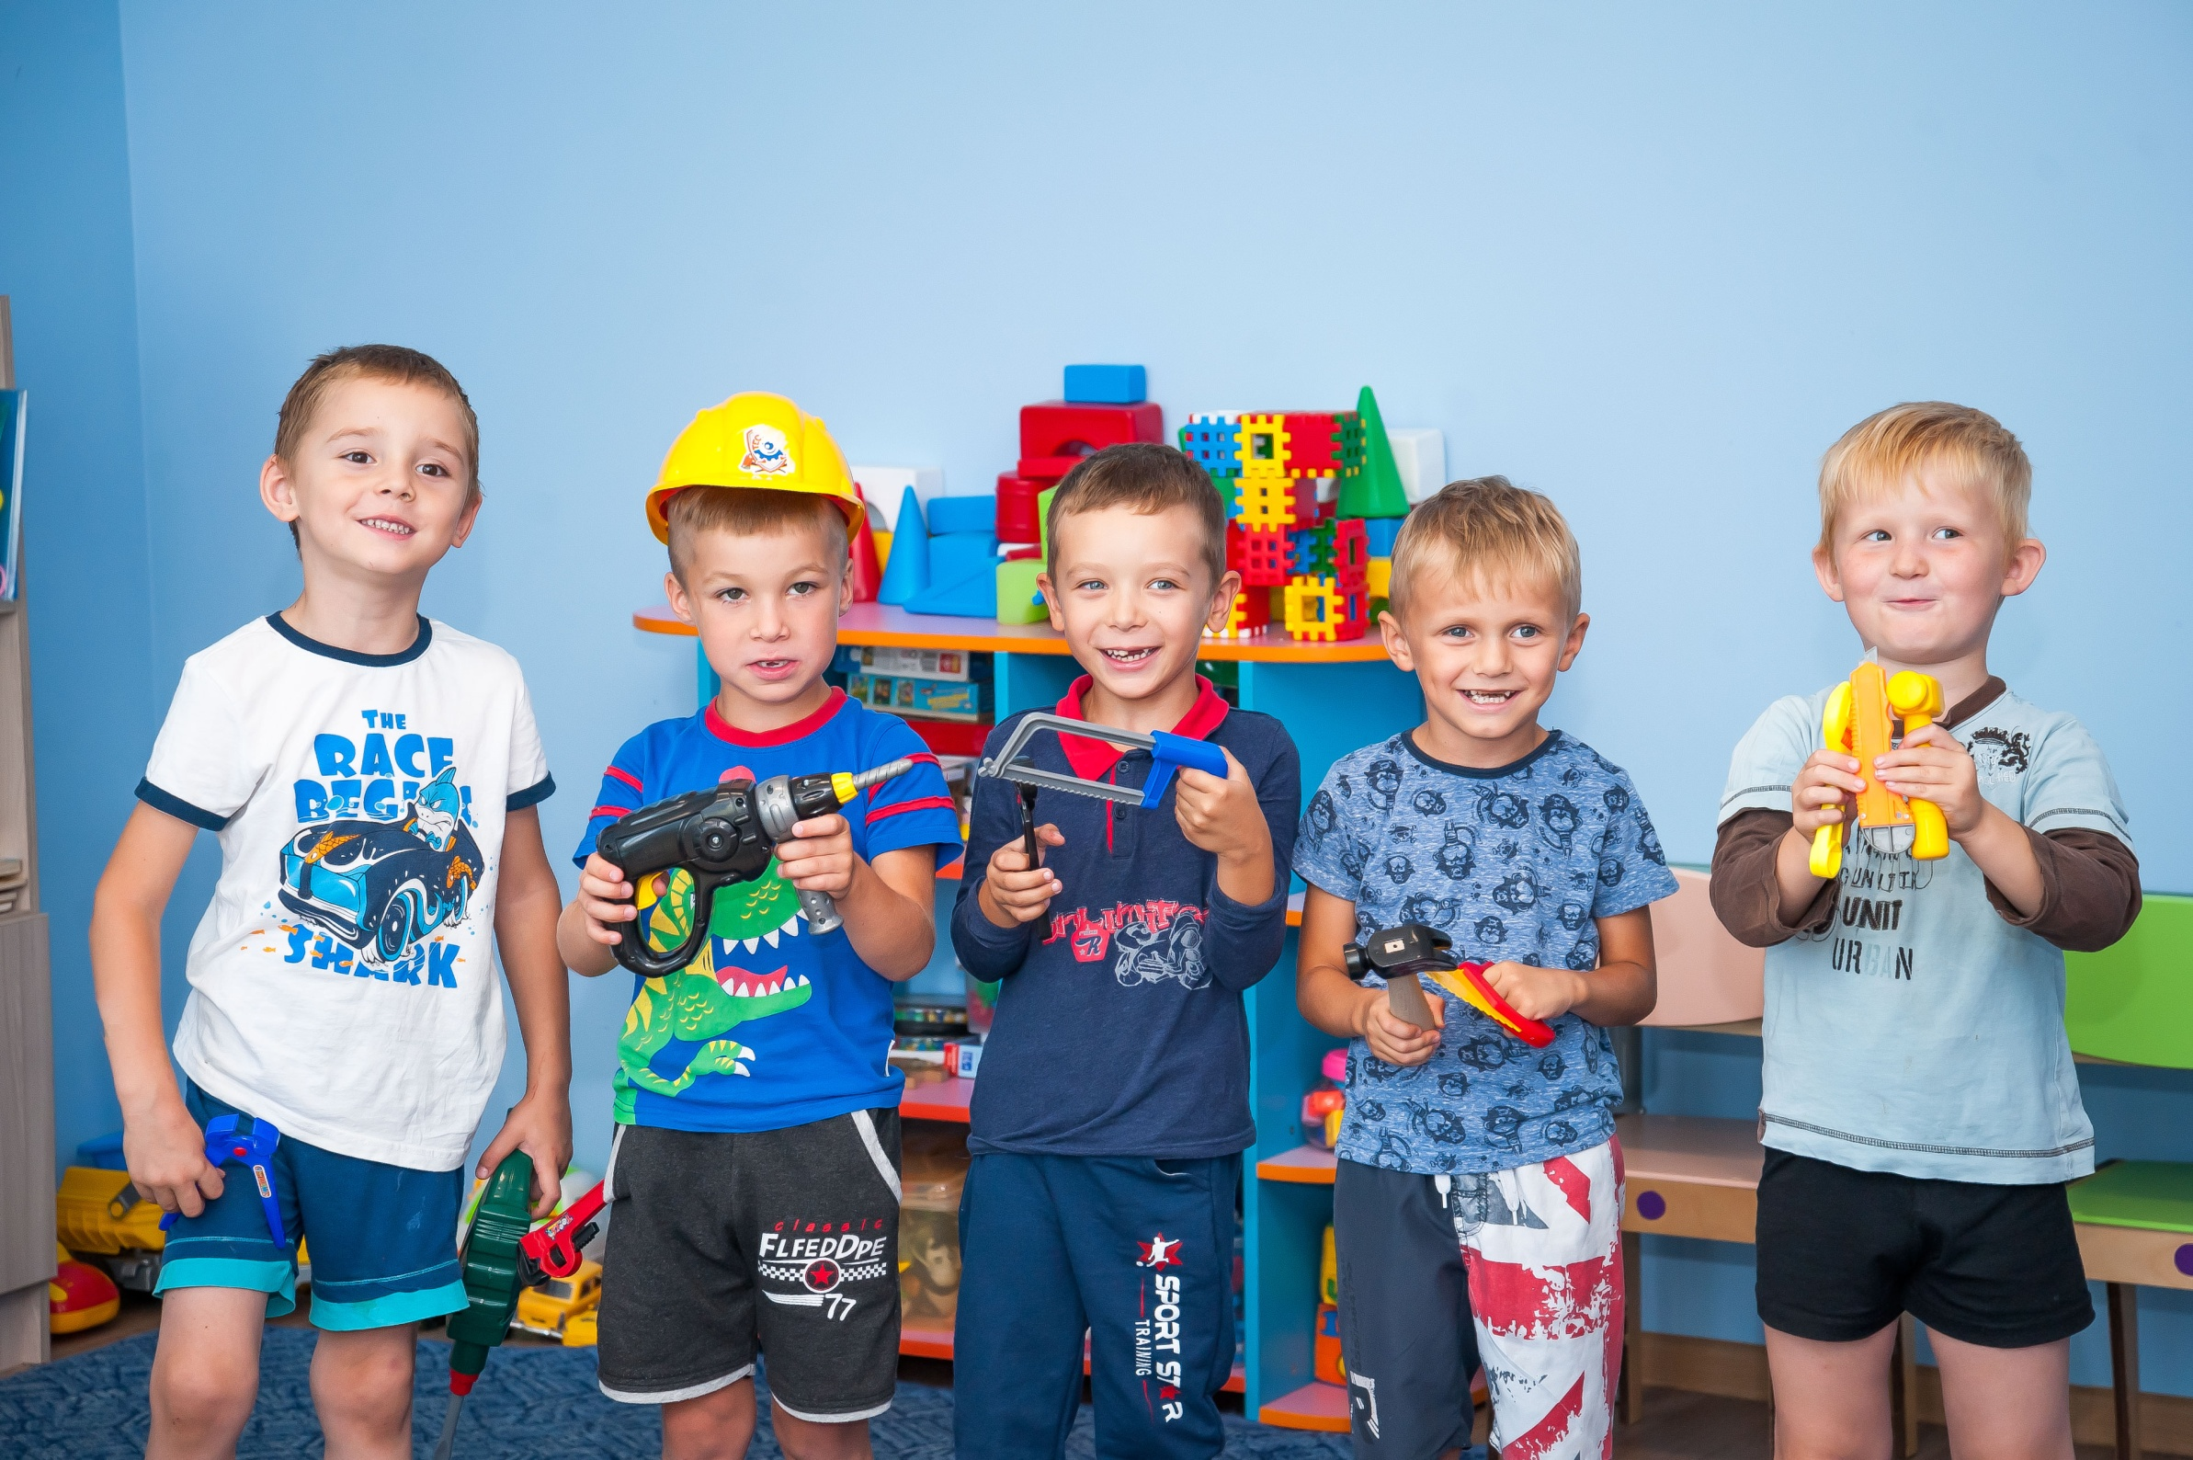
Социально-коммуникативное развитие
Основными задачами социально-коммуникативного развития ФГОС ДО определяет:
Развитие самостоятельности в жизни и в принятии решений;
Увеличение времени, которое дошкольник проводит, общаясь с ровесниками и взрослыми;
Развитие эмпатии (чувства сопереживания), отзывчивости, готовности пойти на контакт;
Освоение норм, существующих в обществе;
Привитие трудолюбия, развитие творческого начала.

Slide 7
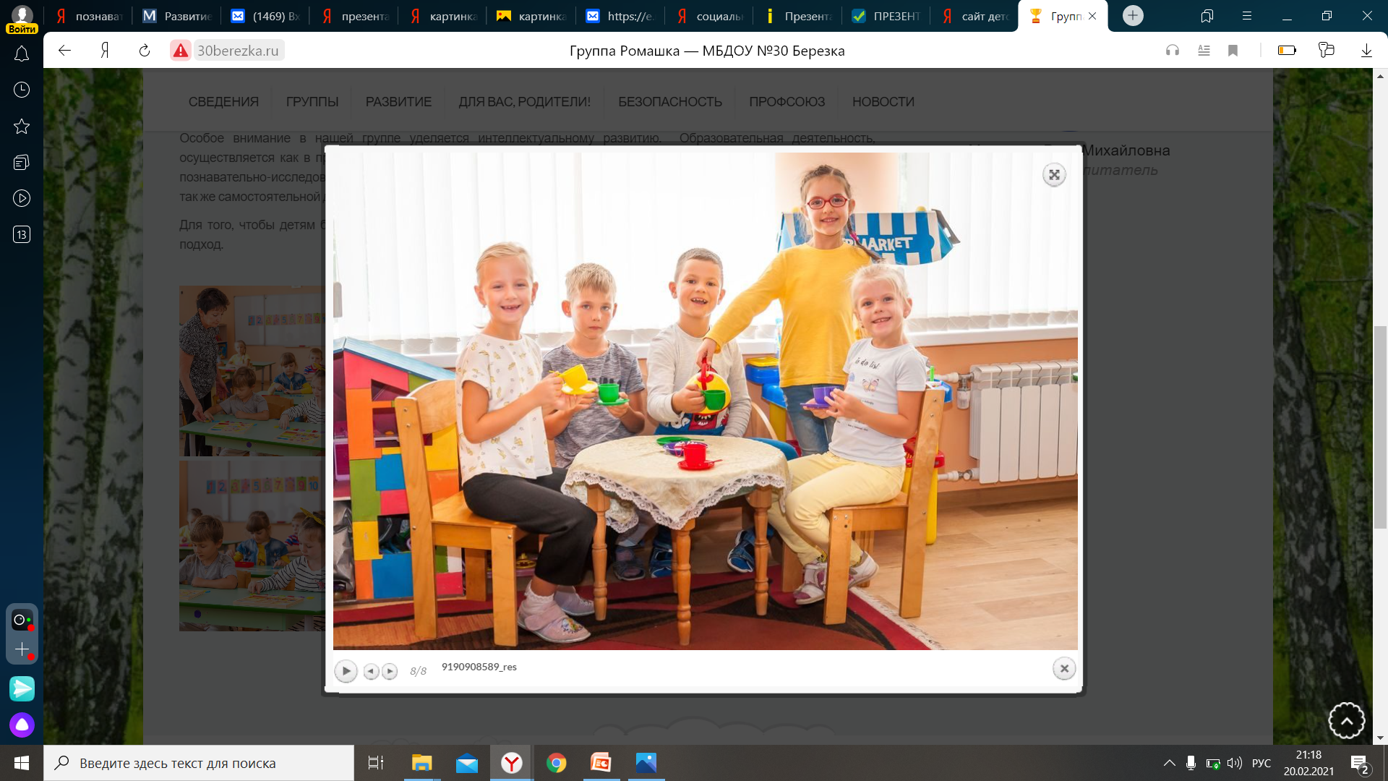
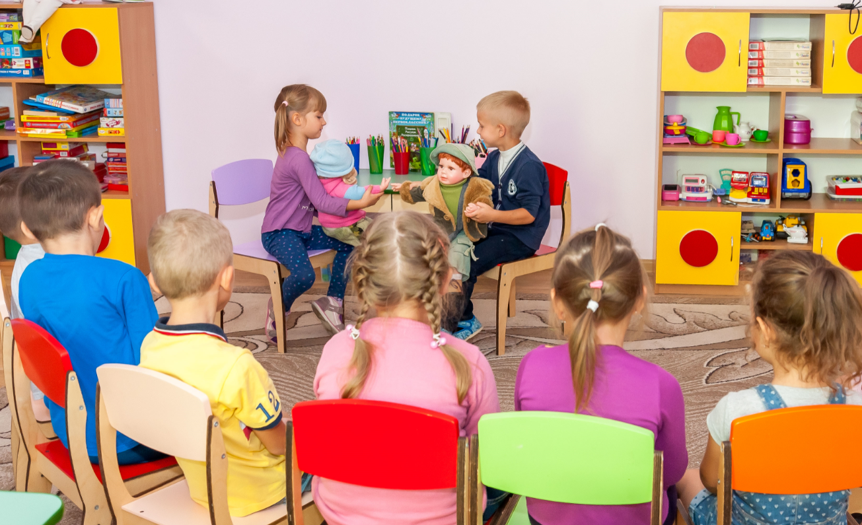
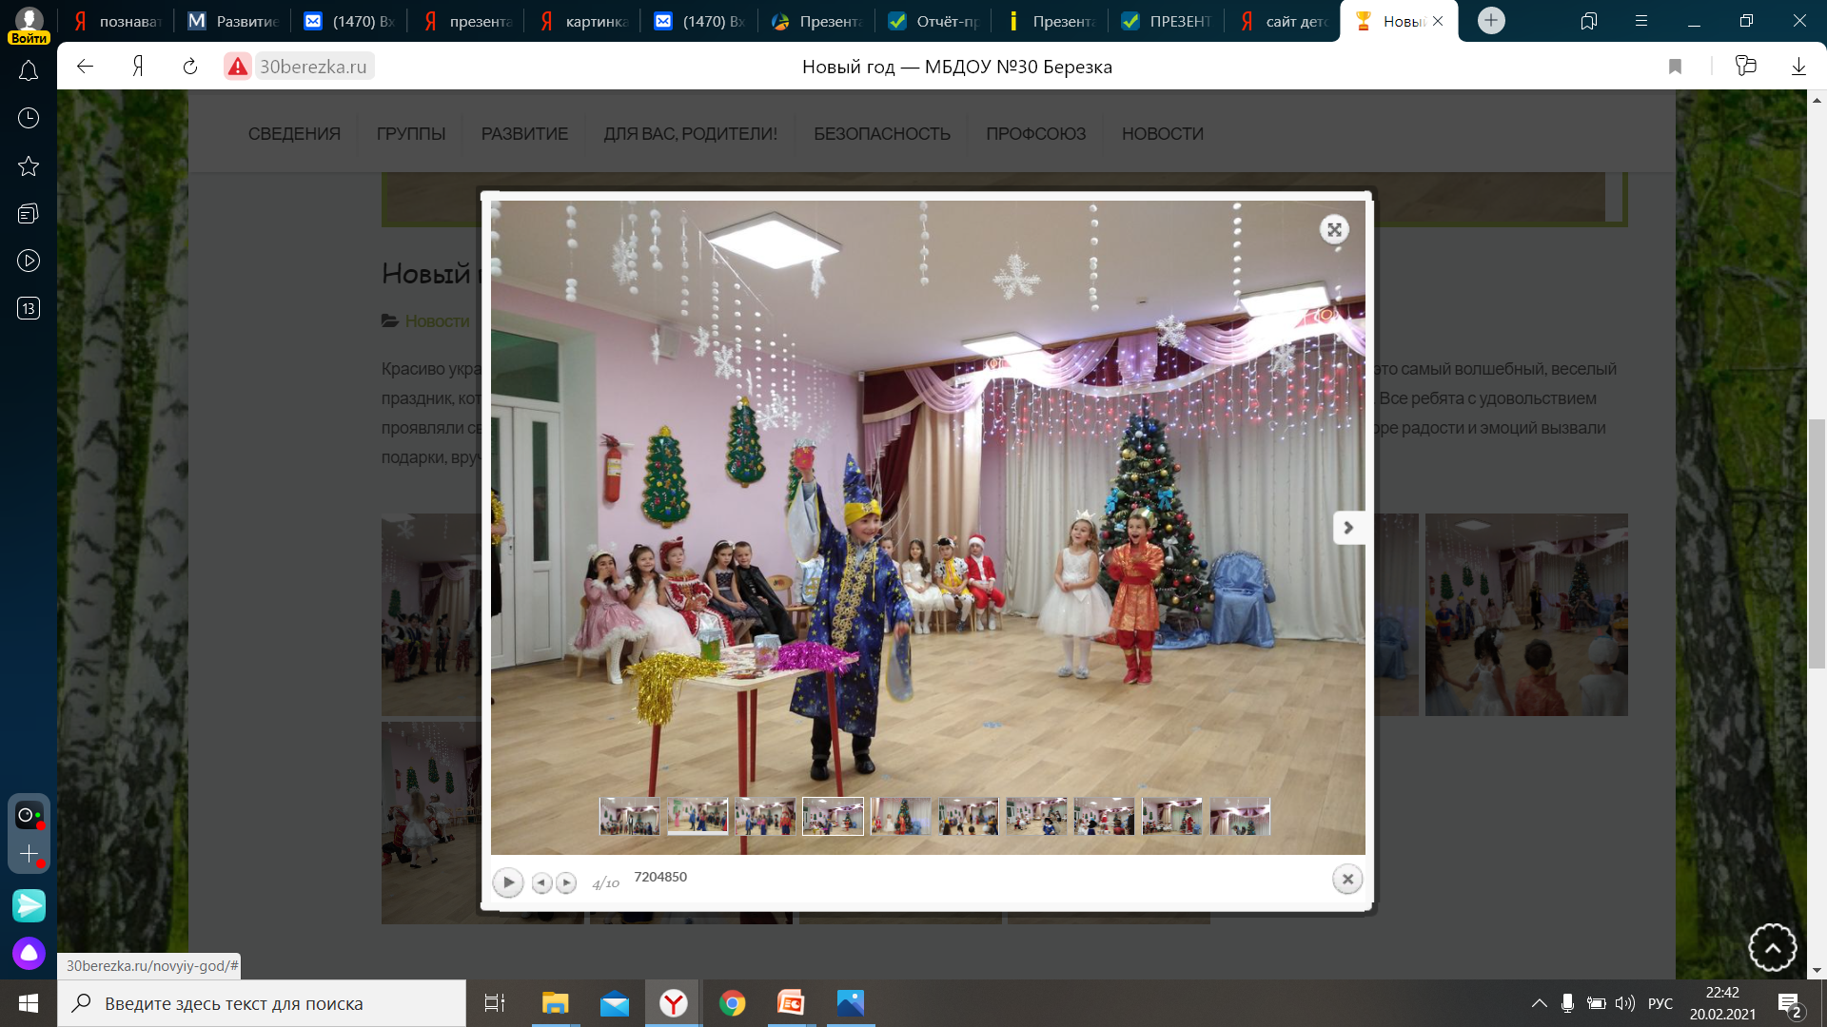
Речевое развитие
включает владение речью как средством общения и культуры; обогащение активного словаря; развитие связной, грамматически правильно диалогической и монологической речи; знакомство с книжной культурой, детской литературой, понимание на слух текстов различных жанров детской литературы; развитие звуковой и интонационной культуры речи, формирование фонематического слуха.

Slide 8
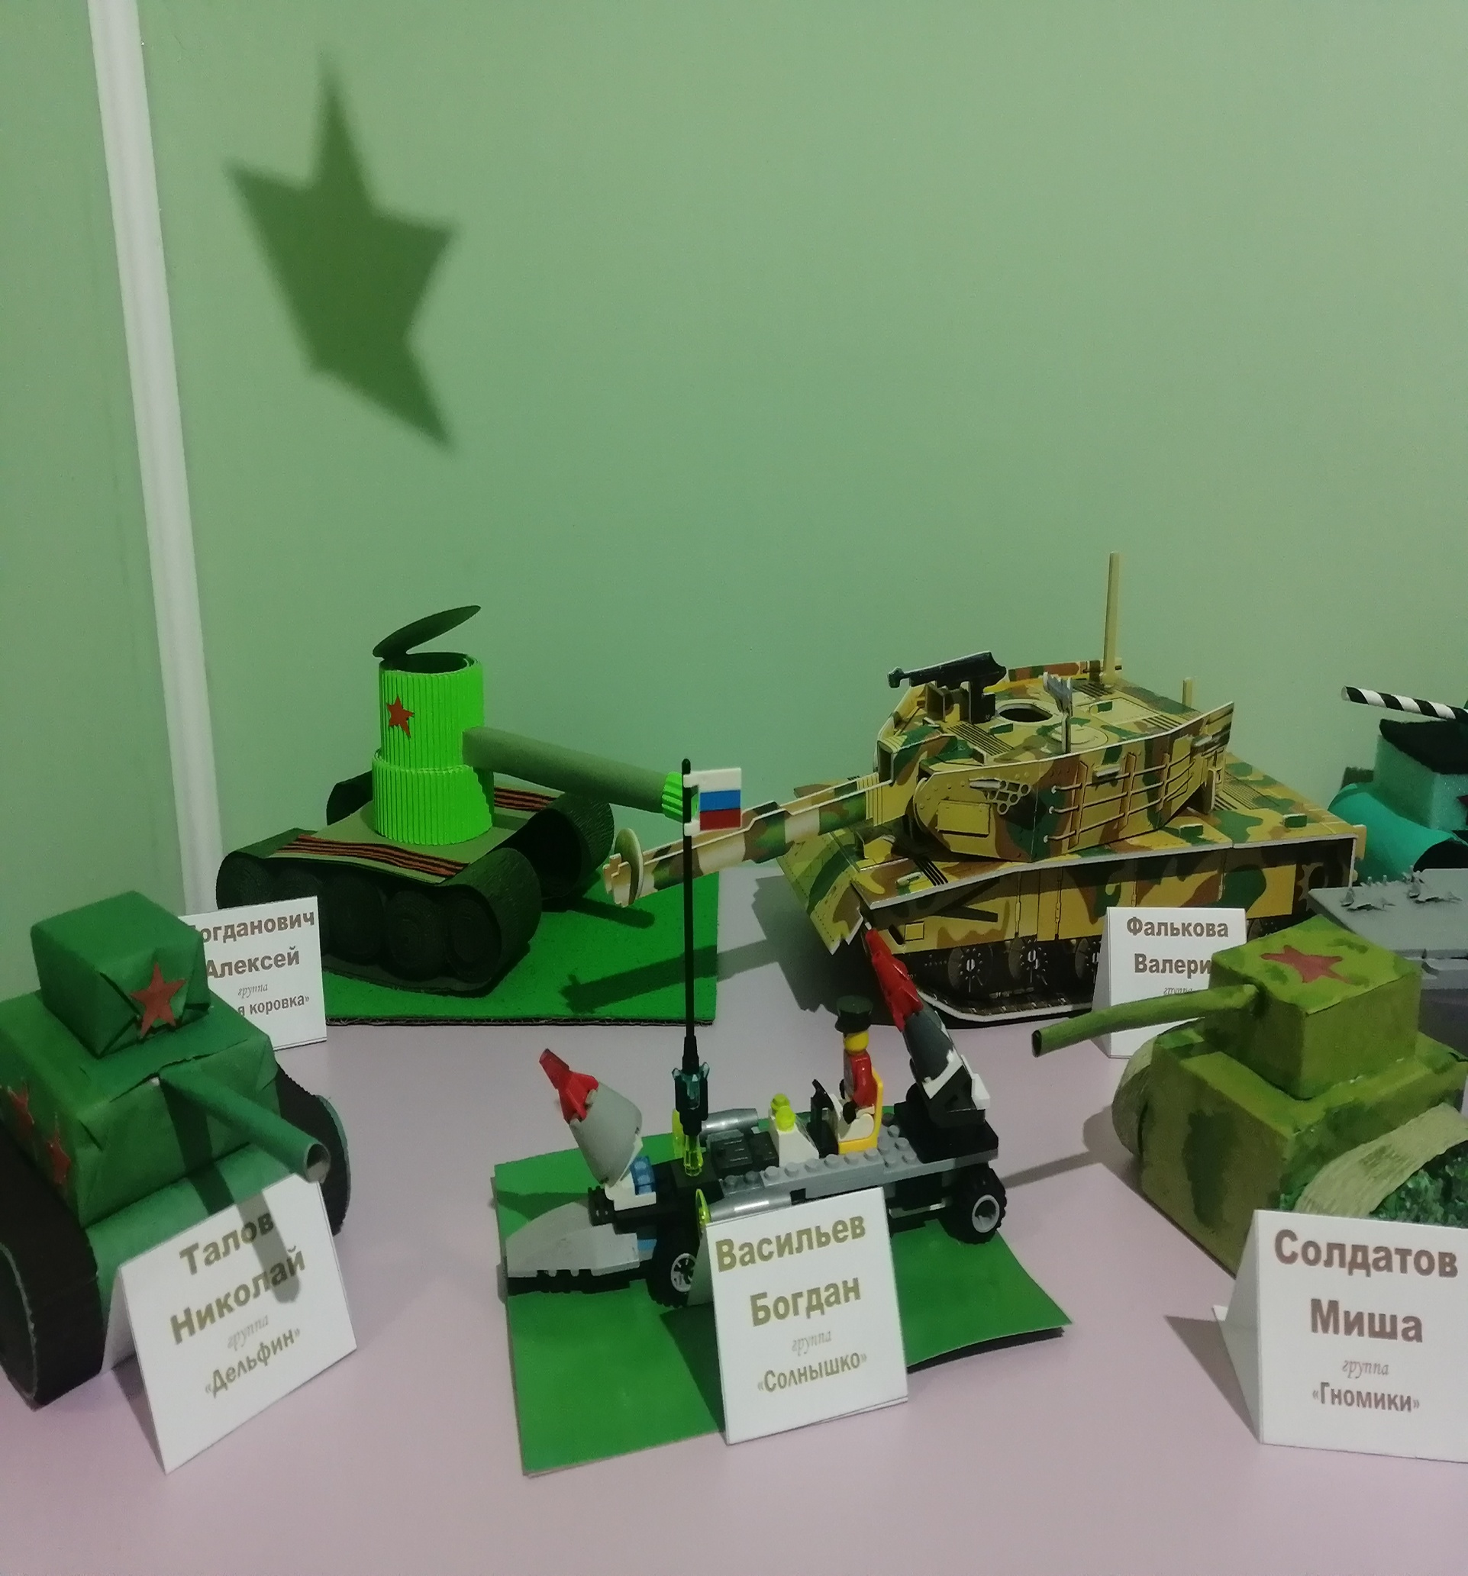
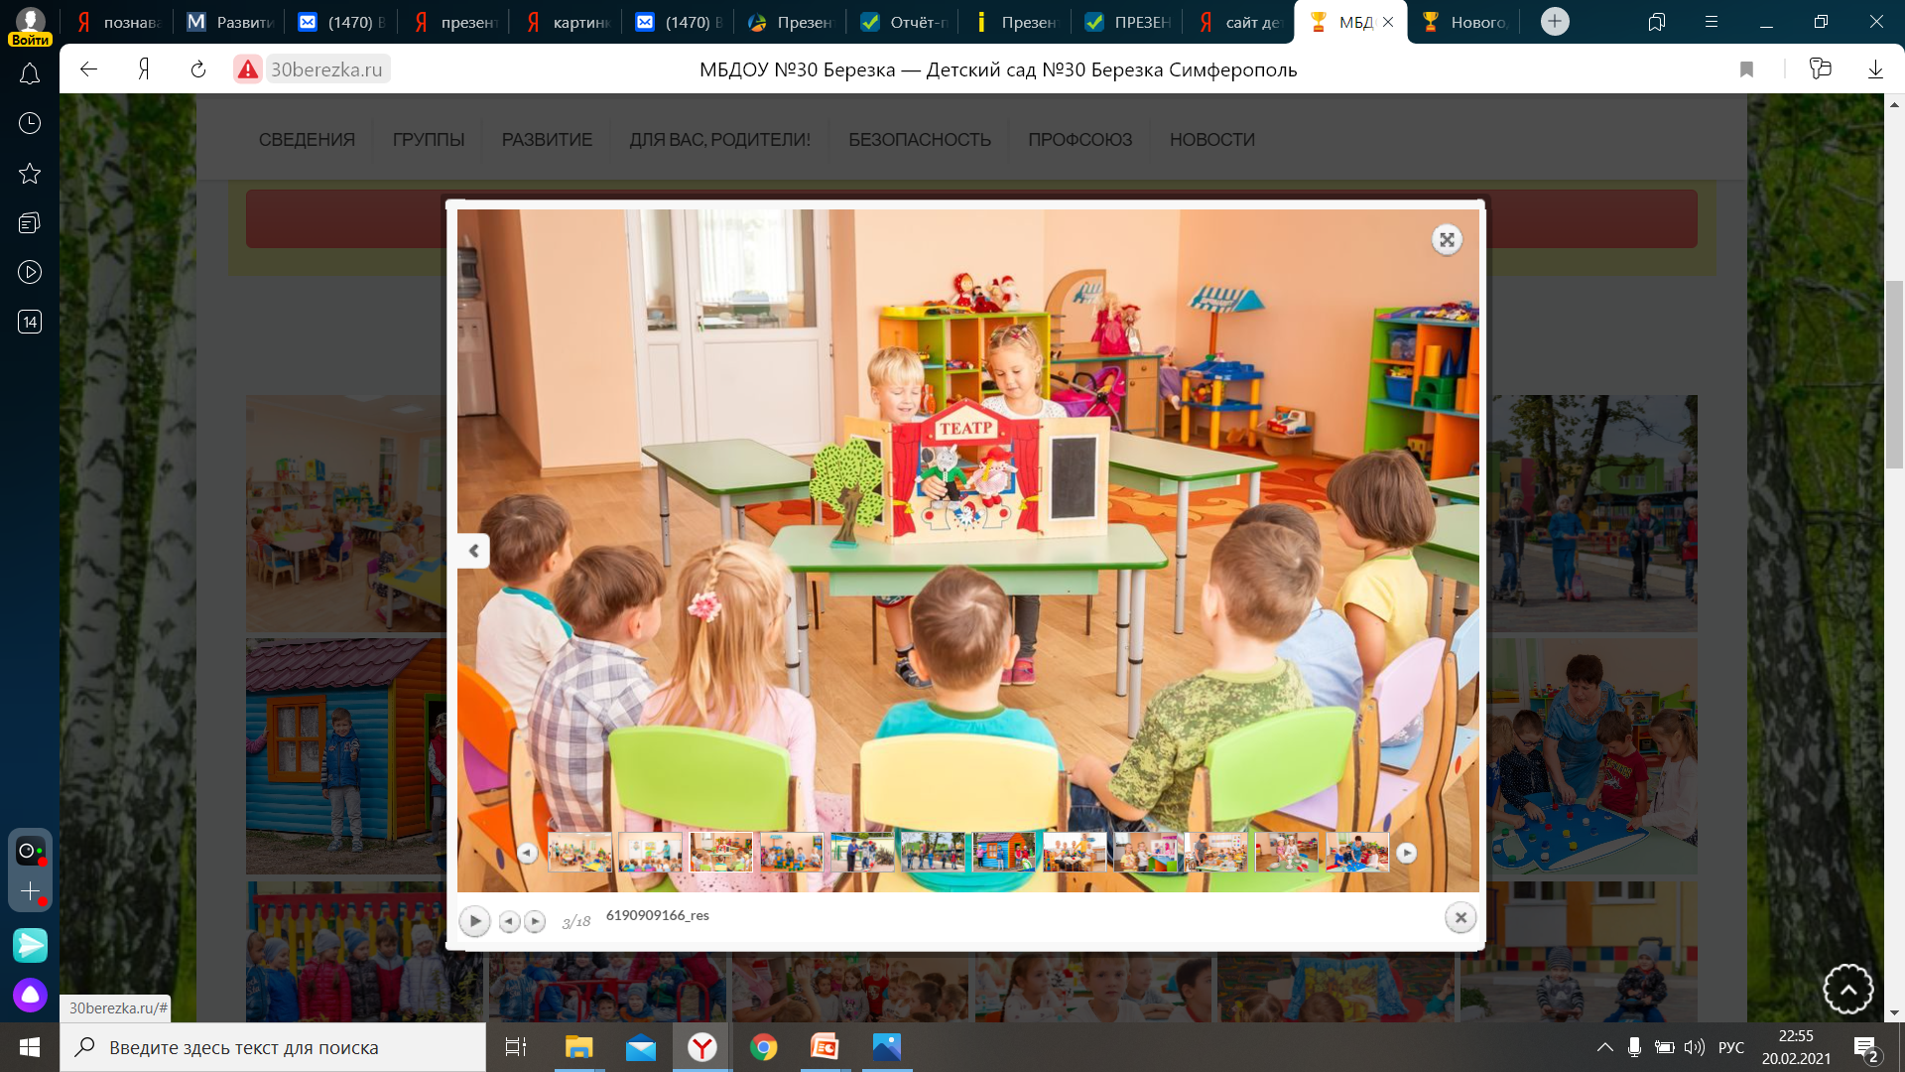
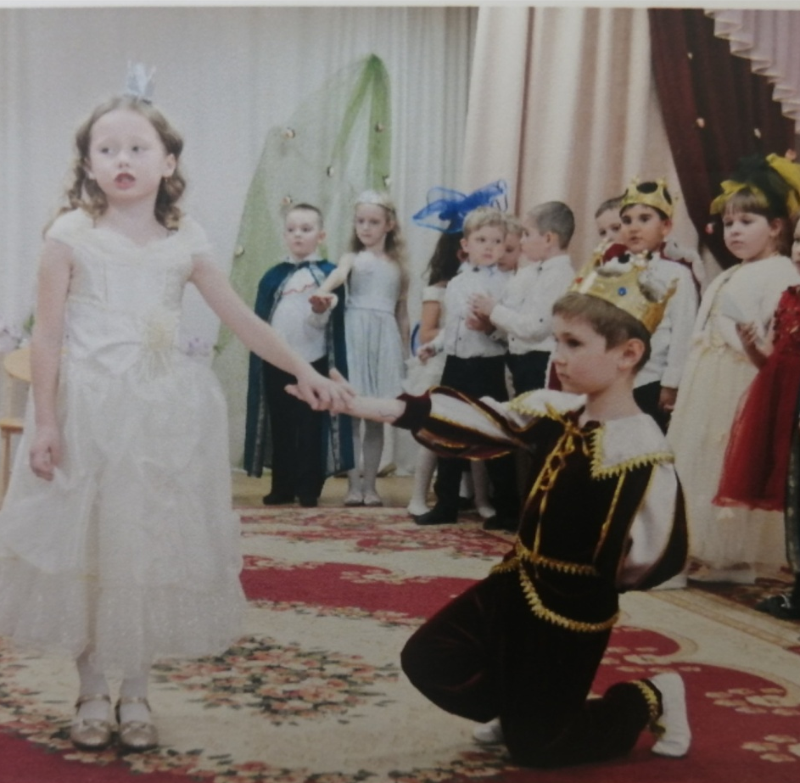
Художественно-эстетическое развитие предполагает развитие предпосылок ценностно-смыслового восприятия и понимания произведений искусства (словесного, музыкального, изобразительного), мира природы; становление эстетического отношения к окружающему миру; формирование элементарных представлений о видах искусства; восприятие музыки, художественной литературы, фольклора; реализацию самостоятельной творческой деятельности детей (изобразительной, конструктивно-модельной, музыкальной и др.)

Slide 9
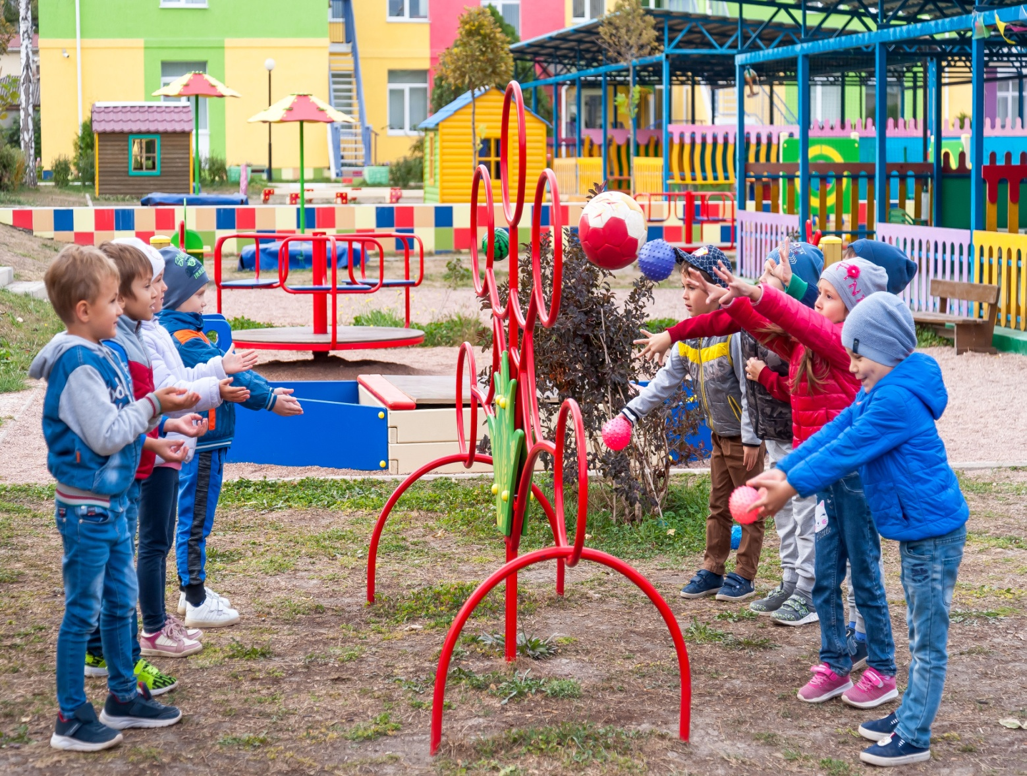
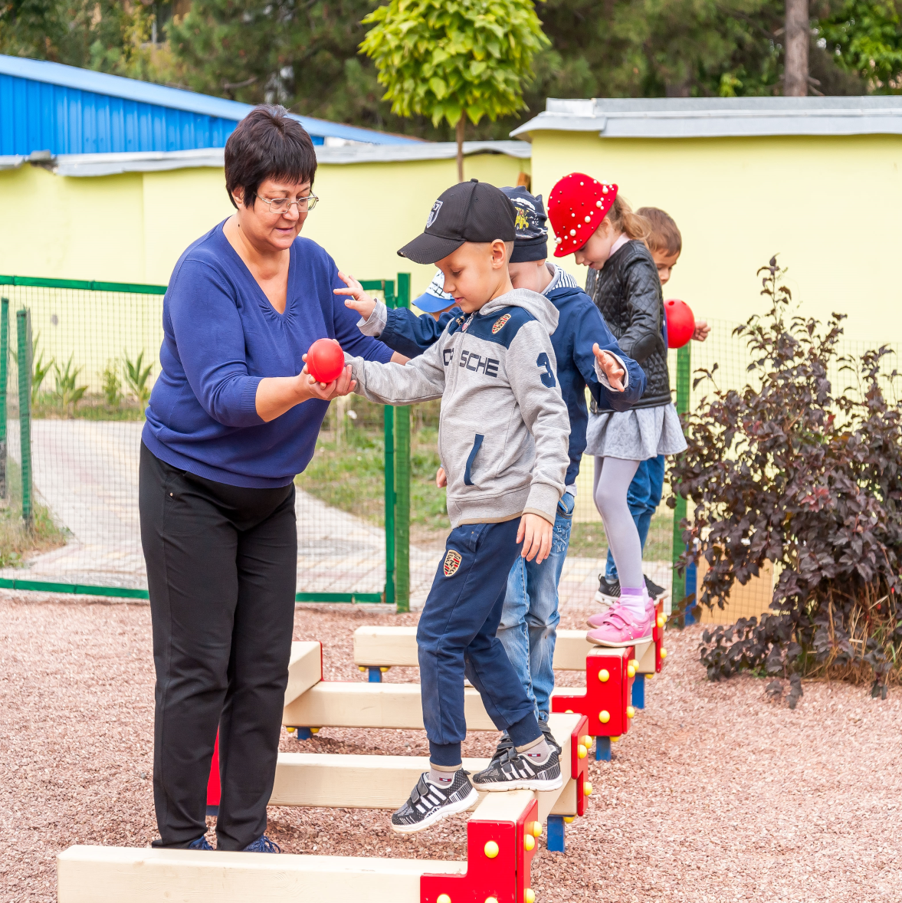
Физическое развитие
«Содержание этой образовательной области направлено на достижение целей формирования у детей интереса к занятиям физической культурой, гармоничное физическое развитие, становление ценностей здорового образа жизни.

Slide 10
Целевые ориентиры - социально-нормативные возрастные характеристики возможных достижений ребёнка на этапе завершения уровня дошкольного образования.
Целевые ориентиры образования в раннем возрасте
Использует специфические, культурно фиксированные предметные действия, знает названия бытовых предметов (ложка, расческа, карандаш и пр.) и умеет пользоваться ими. Владеет простейшими навыками самообслуживания; стремится проявлять самостоятельность в бытовом и игровом поведении
У ребёнка развита крупная моторика, он стремится осваивать различные виды движения (бег, лазанье, перешагивание и пр.)
Ребенок интересуется окружающими предметами и активно действует с ними; эмоционально вовлечен в действия с игрушками и другими предметами, стремится проявлять настойчивость в достижении результата своих действий
Проявляет интерес к стихам, песням, сказкам, рассматриванию картинки, стремится двигаться под музыку; эмоционально откликается на различные произведения культуры и искусства
Владеет активной речью, включенной в общение; может обращаться с вопросами и просьбами, понимает речь взрослых; знает названия окружающих предметов и игрушек
Стремится к общению со взрослыми и активно подражает им в движениях и действиях; появляются игры, в которых ребенок воспроизводит действия взрослого
Проявляет интерес к сверстникам; наблюдает за их действиями и подражает им

Slide 11
Целевые ориентиры на этапе завершения дошкольного образования
Ребёнок проявляет любознательность, задаёт вопросы взрослым и сверстникам, интересуется причинно-следственными связями, пытается самостоятельно придумывать объяснения явления природы и поступкам людей; склонен наблюдать, экспериментировать. Обладает начальными знаниями о себе, о природном и социальном мире, в котором живёт; знаком с произведениями детской литературы, обладает элементарными представлениями из области живой природы, естествознания, математике, истории и т.п.; ребёнок способен к принятию собственных решений, опираясь на свои знания и умения в различных видах деятельности.
Ребёнок достаточно хорошо владеет речью, может выражать свои мысли и желания, может использовать речь для выражения своих мыслей, чувств и желаний, построения речевого высказывания в ситуации общения, может выделять звуки в словах, у ребёнка складываются предпосылки грамотности
Ребенок овладевает основными культурными способами деятельности, проявляет инициативу и самостоятельность в разных видах деятельности – игре, общении, познавательно-исследовательской деятельности, конструировании и др.; способен выбирать себе род занятий, участников по совместной деятельности.
Ребёнок способен к волевым усилиям, может следовать социальным нормам поведения и правилам в разных видах деятельности , во взаимоотношениях со взрослыми и сверстниками, может соблюдать правила безопасного поведения и личной гигиены.
Ребёнок обладает установкой положительного отношения к миру, к разным видам труда, другим людям и самому себе, обладает чувством собственного достоинства; активно взаимодействует со сверстниками и взрослыми, участвует в совместных играх. Способен договариваться, учитывать интересы и чувства других, сопереживать неудачам и радоваться успехам других, адекватно проявляет свои чувства, в том числе чувство веры в себя, старается разрешить конфликты.
У ребёнка развита крупная и мелкая моторика; он подвижен, вынослив, владеет основными движениями, может контролировать свои движения и управлять ими

Slide 12
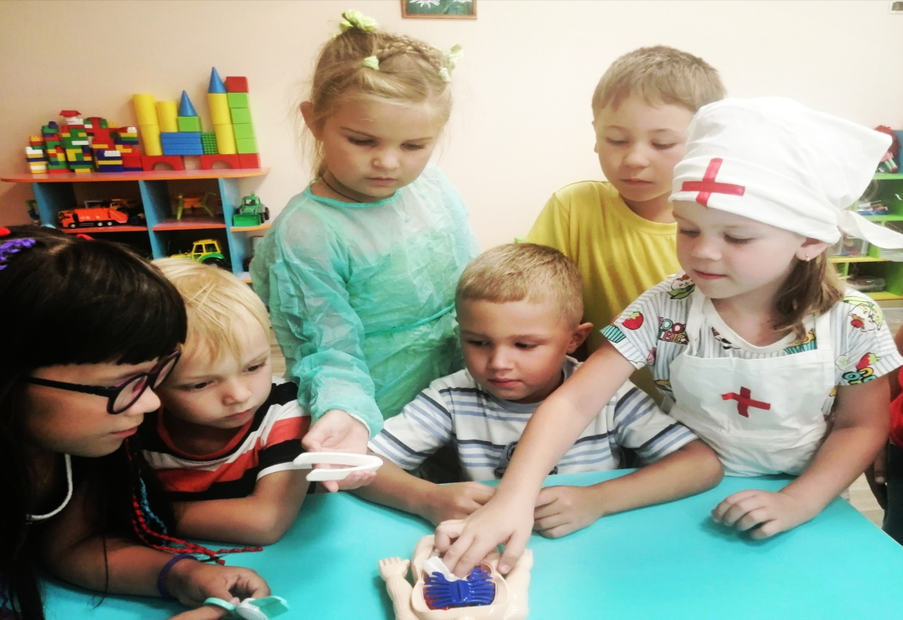
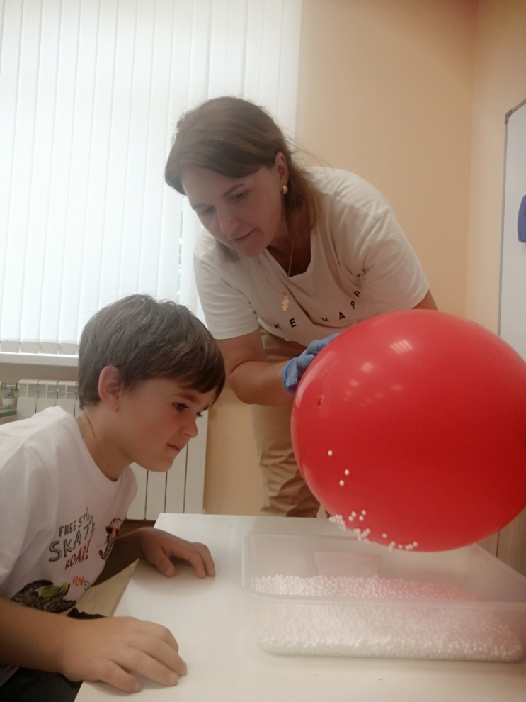
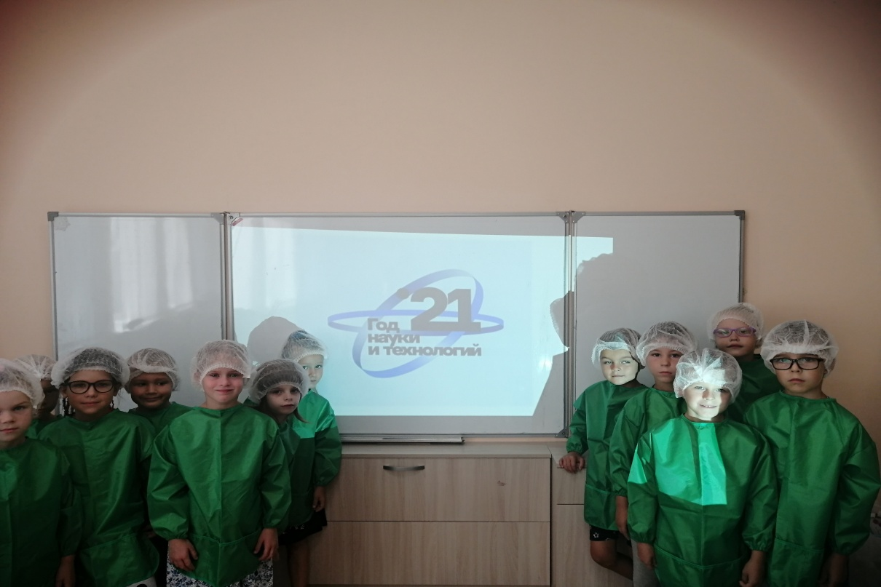
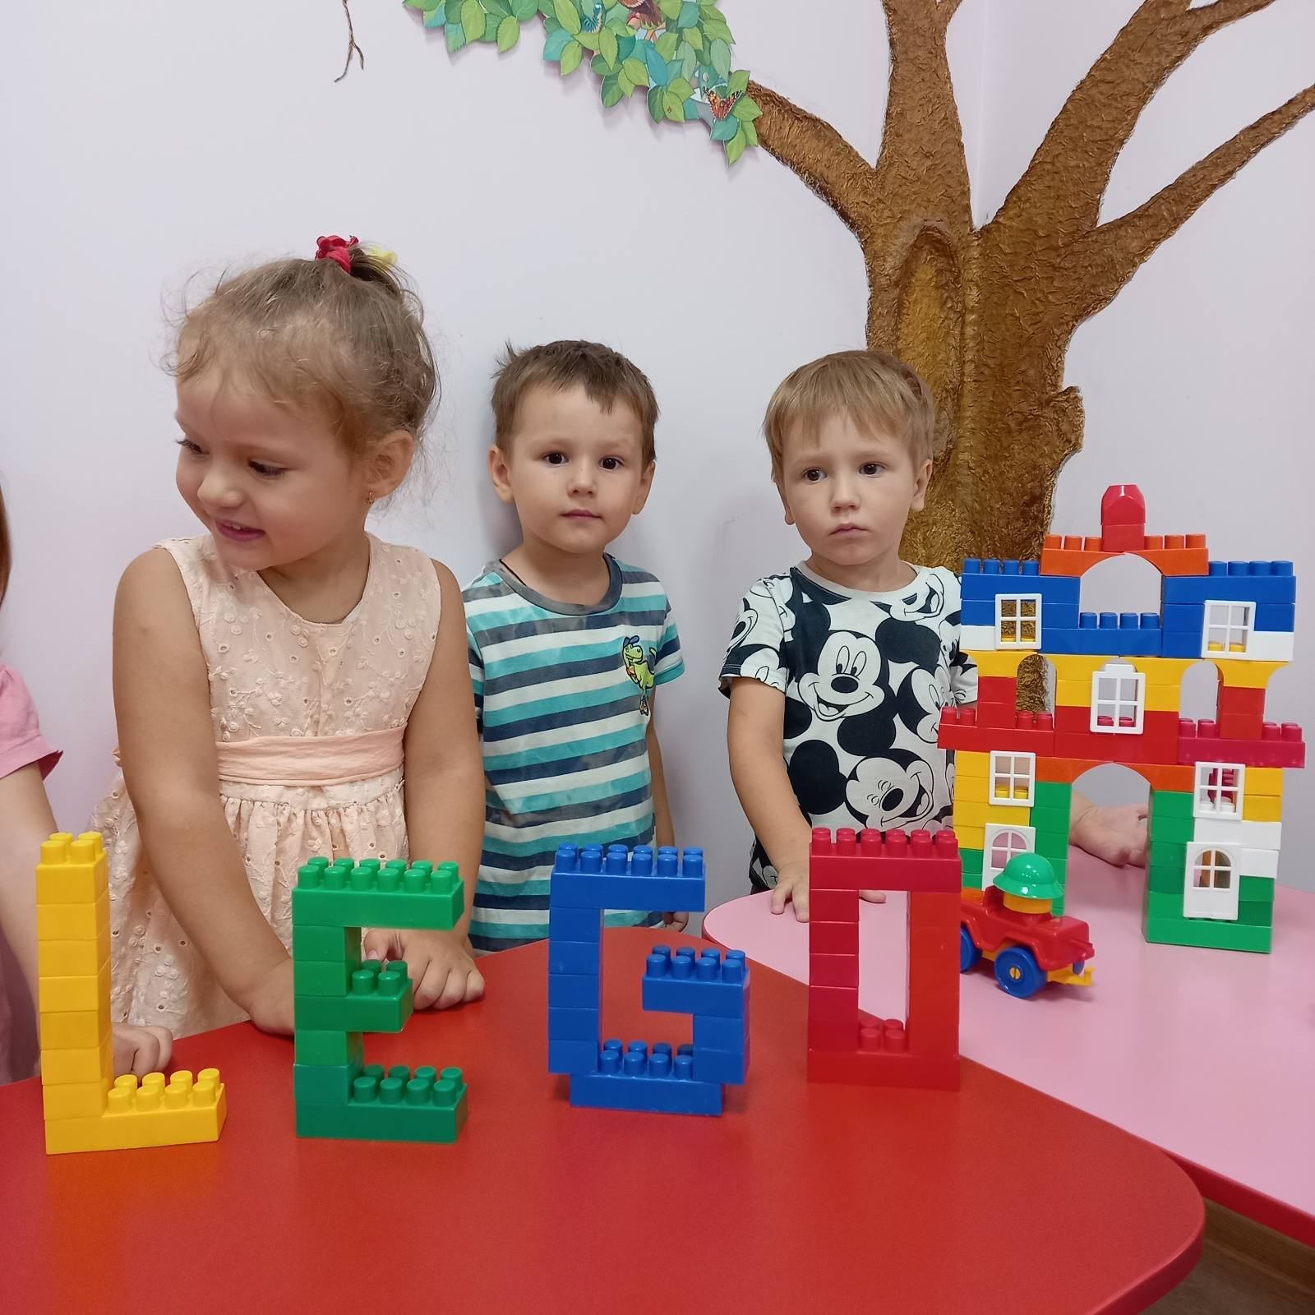
Организация образовательного процесса
Основные принципы построения режима дня:
Режим дня выполняется на протяжении всего периода воспитания детей в ДОУ, сохраняя последовательность, постоянство.
Соответствие правильности построения режима дня возрастным психофизиологическим особенностям дошкольника. Поэтому в ДОУ для каждой возрастной группы определен свой режим дня.
Организация режима дня проводится с учетом теплого и холодного периода года
Организация режима дня в дошкольном образовательном учреждении производится в соответствии с Санитарно-эпидемиологическими правилами и нормативами для ДОО (СанПиН 2.4.1.3049-13.)

Slide 13
Особенности взаимодействия педагогического коллектива с семьями воспитанников
Основные формы взаимодействия с родителями
Участие родителей в жизни ДОУ | Формы участия | Периодичность сотрудничества
Участие в создании развивающей предметно-пространственной среды | Участие в субботниках по благоустройству территории; Оказание помощи в ремонтных работах; Оказание помощи в изготовлении атрибутов | 2 раза в год Постоянно
Участие в управлении ДОУ | Участие в работе родительского комитета ДОУ. | По годовому плану
Участие в просветительской деятельности, направленной на повышение педагогической культуры, расширение информационного поля родителей | Наглядная информация (стенды, папки-передвижки, семейные и групповые фотоальбомы, Фоторепортажи «Из жизни группы», Сайт ДОУ; Индивидуальные и групповые консультации, Родительские собрания, всеобучи. | По годовому плану
Участие в образовательном процессе ДОУ, направленном на установление сотрудничества и партнерских отношений с целью вовлечения родителей в единое образовательное пространство | Участие в детской познавательно-исследовательской деятельности (проекты) Недели творчества; Совместные праздники развлечения «День пожилого человека», «Новый год», «праздник весны», «Праздник мам», «Лучший папа», «Папа, мама, я — дружная семья»; Тематические встречи; Встречи с интересными людьми | По годовому плану
Важнейшим условием обеспечения целостного развития личности ребенка является развитие конструктивного взаимодействия с семьей.
Ведущая цель — создание необходимых условий для формирования ответственных взаимоотношений с семьями воспитанников, обеспечивающих целостное развитие личности дошкольников, повышение компетентности родителей в вопросах развития и образования детей.
Основные задачи взаимодействия детского сада с семьей:
изучение отношения педагогов и родителей к различным вопросам воспитания, обучения, развития детей, условий организации разнообразной деятельности в детском саду и семье;
создание в детском саду условий для разнообразного по содержанию и формам сотрудничества, способствующего развитию конструктивного взаимодействия педагогов и родителей;
привлечение семей воспитанников к участию в совместных с педагогами мероприятиях.

Slide 14
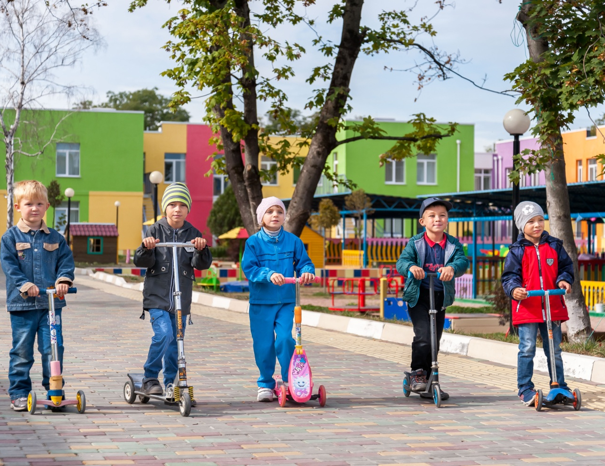
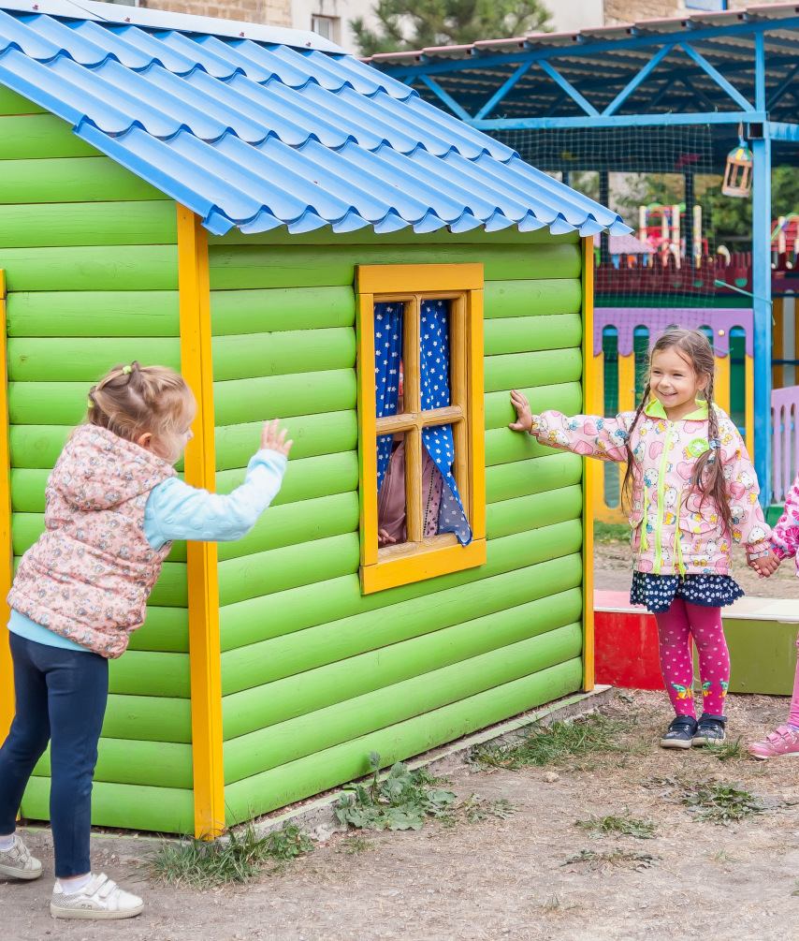
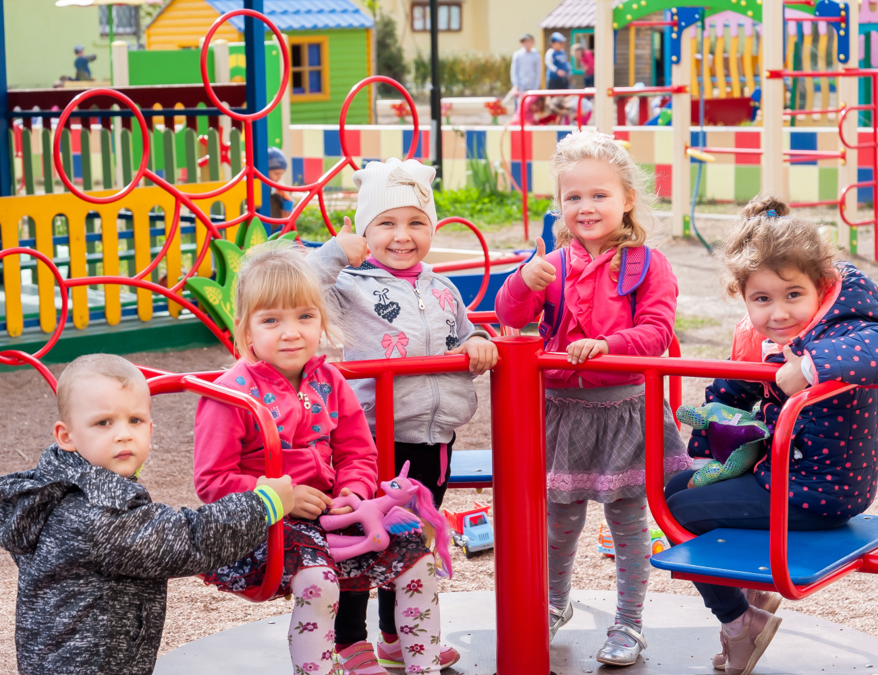
СПАСИБО
ЗА ВНИМАНИЕ!

